Slide 1
Bucket Distance Hashingと
Metric Learningを組み合わせた
表情変化に頑健かつ高速な顔認識
◯水野智也，内海ゆづ子
岩村雅一，黄瀬浩一
(大阪府立大学)

Slide 2
最近傍点探索問題における2つの距離尺度
Metric Learningで学習
 | ユークリッド距離 | 双線形類似度 | 提案手法
近似最近傍探索による照合の 高速化 | ◯ | ☓ | ◯
学習サンプルを反映した 距離尺度 | ☓ | ◯ | ◯
双線形類似度を構成する2つの距離尺度をまとめユークリッド距離で表現

Slide 3



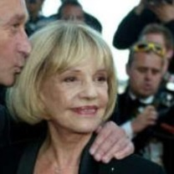

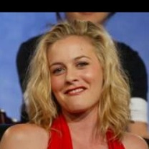

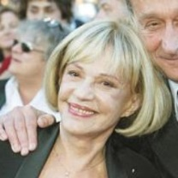
照合処理を顔認識に適用した結果
DB
Face in the wild dataset
表情・照明が
大きく異なる
クエリ
 | ユークリッド 距離を使用した 従来手法 | 双線形類似度を使用した 従来手法 | 提案手法
認識率(%) | 46 | 56
処理時間(ms) | 0.80 | 2.7
ポスターを
見に来て
下さい

